Slide 1

PROTIDROGOVÁ PREVENCE
Drogy
Zpracovala: Mgr. Bc. Eva Franzová

Slide 2
Název projektu | Moderní škola
Registrační číslo projektu | CZ.1.07/1.4.00/21.3202
Označení klíčové aktivity | VY_32_INOVACE_22_PP_02
Předmět | PROTIDROGOVÁ PREVENCE
Téma | Drogy
Autor | Mgr. Bc. Eva Franzová
Anotace | Seznámení se problematikou drog
Očekávané výstupy | Orientace v problematice drog
Jazyk | čeština
Druh učebního materiálu | POWER POINT
Cílová skupina/ročník | žák Speciální ZŠ/6. - 9. ročník
Cíl prezentace | Získání nových informací a prohloubení znalostí žáků
Časová dotace | 40 minut
Vytvořeno (škola, dne) | Speciální základní škola, Česká Kamenice, Jakubské nám. 113, p. o., 18.2.2013

Slide 3
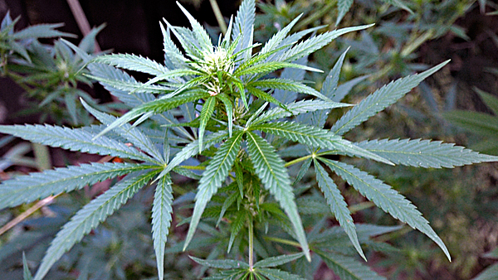

DROGA
POJEM DROGA
návyková látka rostlinného, živočišného nebo nerostného původu
omamující látka ovlivňující psychiku

Slide 4
DROGOVÁ ZÁVISLOST
DROGOVÁ ZÁVISLOST (toxikomanie)
nenormální až chorobný stav vyvolaný častým užíváním drog
snižuje schopnosti přirozeně reagovat na běžné podněty, situace
narušuje základní společenské a životní činnosti
způsobuje selhání funkcí tělesných orgánů a jejich trvalém poškození

Slide 5
„ÚZUS – ABÚZUS“
ÚZUS
užití či užívání
ABÚZUS
zneužití či zneužívání
bez návyku – dokáže si drogu odepřít
s návykem – není schopen si drogu kdykoli odepřít

Slide 6
ZNEUŽÍVÁNÍ DROG
EXPERIMENTÁLNÍ (na zkoušku)
jen několikrát za život (cca 5x)
PŘÍLOŽITOSTNÉ
rekreační (mírně časté) – mejdany, večírky
podmíněné okolnostmi (častější) – užívání jen za určitých okolností (úspěch, na kuráž, tanec)
PROBLÉMOVÉ (velmi časté, intenzívní)
denní užívání, iluze kontroly chování
ZÁVISLÉ (návykové, nutkavé)
denně i vícekrát denně
droga je nepostradatelná

Slide 7
HLAVNÍ RYSY DROGOVÉ ZÁVISLOSTI
BAŽENÍ PO DROZE
touha brát ji neustále
POKRAČUJÍCÍ ZNEUŽÍVÁNÍ
škody na zdraví, snížení sebeovládání, problémy ve vztazích
ZVYŠOVÁNÍ DÁVEK
potřeba vyšší dávky pro stejný účinek
PŘEVAHA ZÁJMU
ostatní zájmy jdou stranou (rodina, koníčky)
DROGA NA PLNÝ ÚVAZEK
obstarávání, zneužívání drogy, zotavování se z jejich účinků

Slide 8
FAKTORY DROGOVÉ ZÁVISLOSTI
DROGA
účinek, náročnost užití, dostupnost
OSOBNOST
genetické a biologické předpoklady
SOCIÁLNÍ PROSTŘEDÍ
fetující party
kriminální chování
špatná rodinná výchova
osamělost, stres

Slide 9
ZÁKLADNÍ DĚLENÍ DROG
I. skupina KONOPNÉ DROGY
II. skupina OPIÁTY
III. skupina STIMULAČNÍ LÁTKY
IV. skupina HALUCINOGENY
V. skupina PSYCHOTROPNÍ LÁTKY

Slide 10
DĚLENÍ DROG PODLE ÚČINKŮ
TLUMIVÉ
působí po stránce tělesné a duševní
opium, kodein, heroin, pethidin, …
STIMULAČNÍ DROGY
tělesné a duševní povzbuzení
kokain, amfetamin, metamfetamin, pervitin, DOM,...
DROGY S HALUCINOGENNÍMI ÚČINKY
změny stavu vnímání, halucinace
konopné – marihuana, hašiš
halucinogeny - drogy z rostlin a hub, LSD, PCP (andělský prach)
taneční - extáze

Slide 11
ROZDĚLENÍ PODLE POSTOJE SPOLEČNOSTI
LEGÁLNÍ DROGY
společensky tolerovány
alkohol, nikotin, léky, hypnotika, kofein, organická rozpouštědla
NELEGÁLNÍ DROGY
společností netolerované
střed se zákonem
marihuana, hašiš, pervitin, heroin, extáze

Slide 12
ROZDĚLENÍ PODLE RIZIKA ZÁVISLOSTI
MĚKKÉ DROGY
bezpečnější
menší riziko závislosti
tabák, konopné drogy, extáze
TVRDÉ DROGY
závislost
často nitrožilní podávání
heroin, pervitin, kokain

Slide 13
PREVENCE DROGOVÉ ZÁVISLOSTI
PRIMÁRNÍ
specifická - problematika drog
nespecifická - využívání volného času
selektivní - rizikové skupiny
indikovaná - rizikový jedinec
SEKUNDÁRNÍ
pomoc osobám, které drogy berou
TERCIÁLNÍ
minimalizace škod u závislých na droze

Slide 14
DROGY A INFEKČNÍ CHOROBY
FILM
http://www.reknidrogamne.cz/cs/media/media-videa

Slide 15
POUŽITÉ ZDROJE
Microsoft - http://office.microsoft.com
http://media.novinky.cz/363/283635-top_foto1-85ef2.jpg (str. 3)
Presl, Jiří. Drogy. Poznej svého nepřítele. Nakladatelství MEDEA KULTUR s. r. o.. Vyrobeno ve spolupráci s VZP ČR. (udělen souhlas nakladatelství)
„Materiál je určen pro bezplatné používání pro potřeby výuky a vzdělávání ve všech typech škol a školských zařízení. Jakékoliv další využití podléhá autorskému zákonu. Veškerá vlastní díla autora (fotografie, videa) lze bezplatně dále používat i šířit při uvedení autorova jména."

